Slide 1
”Kerralla kuntoon” –toimintamallin info ja ryhmätyöskentely 3.9.2021

Slide 2
Marjo Hakanen Harjun terveydestä esitteli Teamsin kautta toimintamallia Salpakankaan sth:n henkilöstölle

Slide 3
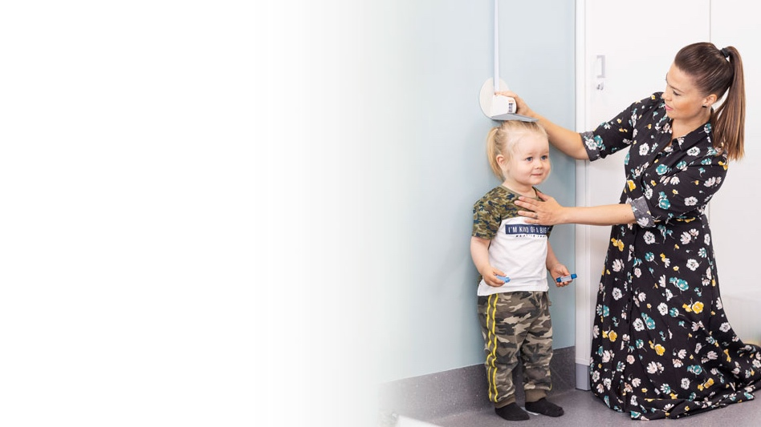

Marjon esitys Kerralla kuntoon klinikkamallista ..\Kerralla kuntoon klinikka\KERRALLA KUNTOON KLINIKKA.pptx

Slide 4
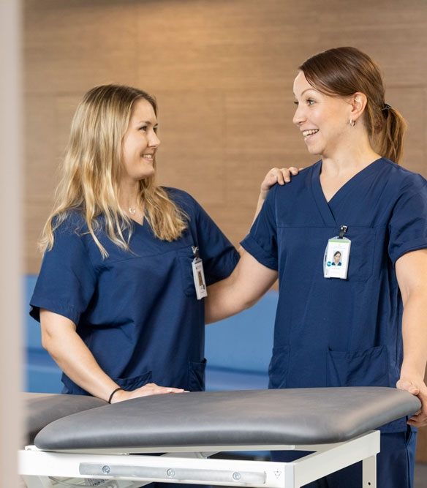
Marjon esitys Kerralla kuntoon klinikkamallista ..\Kerralla kuntoon klinikka\KERRALLA KUNTOON KLINIKKA.pptx

Slide 5
THL:n Innokylästä tukea muutokseen
Innokylän erikoissuunnittelijat Merja Lyytikäinen ja Hanne Savolainen olivat mukana suunnittelemassa 3.9.2021 Kehittämisaamupäivää.
Tarkoituksena helpottaa uuden toimintamallin käyttöön ottoa tammikuussa 2022
..\Kerralla kuntoon klinikka\Kerralla kuntoon 030921 Innokylä.pptx

Slide 6
Henkilöstön esiin nostamat uhkat
Ryhmä 1
  Tunne, että tehostetaan liikaa
  Sairastumisen seuraukset
  Ennaltaehkäisy, omahoidon kontrolli
  Tuleeko oikeanlaiset potilaat
  Yhtä hoitosuunnitelmaa tekee monta hml:ä
  tauottamiset? Pitkät hoitoajat
  Potilaan jaksaminen
  Miten instrumentit varataan
  Miten arvioidaan aika, reilu tunti?
    Yllättävät toimenpiteet
  Jääkö joku hoitamatta (jh), jos aika ei riitä?
  Tuleeko ylitöitä? -> työuupumus
Ryhmä 2
  Asenne
  Asiakasvalinta
  Aika
  Paronhoito
  Vastuu kokonaishoidosta
  Shg määrä
  Henkilökunnan ”sovitus”
  Kätisyys (kuka liikkuu asiakas vai hlökunta)
  Kellon väärin käyttö
  Huoneen vaihto (ajankäytön kannalta)

Slide 7
Ryhmän 1 uhkat, 2 ryhmän ratkaisut niihin
Asiakasvalinta (miten valikoituu oikeanlaiset)
  - asiakkaiksi RC-potilaat
  Työikäiset
  terveet
Ennaltaehkäisyn riittämättömyys
  Potilasvalinnalla ratkaistaan (omahoito toimii heillä)
Riittääkö aika? (Ylitöitä)
  Aloitetaan tietyllä ”pohjalla”, kapellimestari reagoi nopeasti tilanteisiin -> potilasmäärää muokataan ja päivän toimenpiteitä muokataan tarvittaessa. Vain vaiva tai tarkastus hoidetaan kiiretilanteissa.

Slide 8
Ryhmän 2 uhkat, 1 ryhmän ratkaisut niihin
Asiakasvalinta
  Kriteerit (lomake)
  Ajanvarauksessa HTA, riittävä määrä henkilökuntaa
  Henkilökunnan pysyvyys/viihtyvyys
Vastuu kokonaishoidosta
  Potilasvalinta
  Siinä hetkessä vastuu hoidosta
  Jh-jatkot omalle kirjalle
Kätisyys
  Eri päivät vasureille/ oikeakätisille -> lääkäri/shg liikkuu

